Slide 1
«Формы подачи языкового материала на уроках русского языка в условиях многоязычного класса»
МБОУ «Степанцевская сош», Вязниковский район
Презентацию приготовила:
учитель русского языка и литературы
Цапурина Ирина Сергеевна

Slide 2
Цель поликультурного образования
Формирование человека, способного к активной и эффективной жизнедеятельности в многонациональной среде, обладающего развитым чувством понимания и уважения других культур, умения жить в мире и согласии с людьми разных национальностей, рас, верований.

Slide 3
Трудности обучения детей-инофонов русскому языку
дети-инофоны не говорят или плохо говорят на русском языке, а педагогам надо обучать их в одном классе с русскоязычными детьми;
дети-инофоны поступают в образовательную организацию без специальной подготовки, не могут усвоить программу;
педагоги не знают методики работы с детьми мигрантов, не знают их родного языка, не всегда учитывают их родной менталитет и религиозные традиции;
нет базовых программ обучения детей-инофонов в русскоязычных школах, мало методических пособий, специальных учебников и др.

Slide 4
Трудности обучения детей-инофонов русскому языку на уроках
имеют трудности с категорией рода, категорией одушевлённости/неодушевлённости, русской предложно-падежной и видовременной системами;
плохо понимают содержание текста учебников;
имеют с российскими детьми разную языковую картину мира;
имеют особенности произношения;
педагоги сталкиваются с проблемой проверки качества.

Slide 5
Сферы употребления русского языка
БЫТОВАЯ СФЕРА
УЧЕБНАЯ СФЕРА
СОЦИОКУЛЬТУРНАЯ СФЕРА

Slide 6
Метапредметность русского языка
РУССКИЙ ЯЗЫК
КАК СРЕДСТВО ОБУЧЕНИЯ
КАК СРЕДСТВО ОБЩЕНИЯ

Slide 7
Задача педагога
Ученик-инофон должен не просто научиться говорить, читать и писать по-русски, он должен освоить учебно-научный стиль речи, для того чтобы получать полноценное образование наряду с носителями русского языка.
В бытовой сфере ребёнок-инофон должен освоить русский язык на уровне правильного восприятия пословиц, загадок, фразеологизмов. Это поможет ему избежать интерференции.

Slide 8
Пути преодоления трудностей
возможность дополнительного образования;
внеурочная деятельность;
система коррекционных, логопедических занятий по русскому языку;
использование информационных технологий;
использование возможностей образовательной среды, проектных технологий;
создание методических пособий для обучения детей мигрантов русскому языку.

Slide 9
В помощь учителю начальных классов

Slide 10
В помощь учителю, работающему в пятом классе

Slide 11
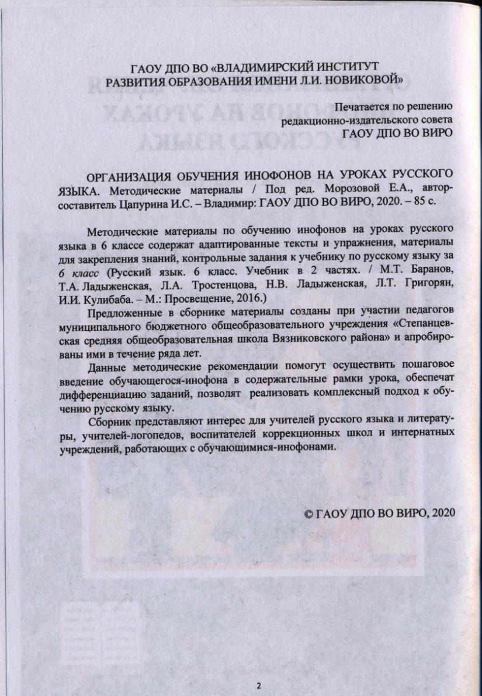
В помощь учителю, работающему в шестом классе

Slide 12
Словарь общих понятий «Первое общение» - лингвистический мост
УЧИТЕЛЬ
УЧЕНИК-ИНОФОН
Словарь включает в себя определённую тематику общения: приветствие, прощание, благодарность, извинение, счёт, дни недели, время суток, времена года, название месяцев, числа месяца, знакомство, семья, школа, цвета

Slide 13
Языки словаря
Узбекский
Таджикский
Армянский
Украинский

Slide 14
Пример приветствия

Slide 15
Пример извинения

Slide 16
Родители

Slide 17
Методы обучения русскому языку детей-инофонов

Slide 18
Методы и формы работы по обучению русскому языку в поликультурном классе
Работа в парах помогает исправлять речевые ошибки учеников путём составления диалога по заданной ситуации. Русскоговорящие дети оказывают помощь в правильном и чётком произношении. Выработка фонематического слуха достигается и за счёт индивидуальной работы с учеником.
Дифференцированный подход в обучении – это форма организации учебной деятельности, в рамках которой педагог работает с группой инофонов, которая составлена с учётом наличия у них общих качеств, например, по уровню знания русского языка, по умению работать индивидуально или в группе и т.д. Для обучения подходят различные виды карточек как для индивидуальной работы, так и для групповой, раздаточный материал, предметные картинки.

Slide 19
Методы и формы работы по обучению русскому языку в поликультурном классе
Работа по цепочке используется при отработке техники чтения, при закреплении знаний грамматических форм и структур со зрительной опорой и без неё, при составлении рассказов по сюжетным картинкам, при пересказе.
Игровые технологии. Коммуникативный (коммуникативно-деятельностный) подход в обучении детей русскому языку связан с использованием игрового общения. Игра предоставляет возможность бесконечного варьирования ситуаций реальной коммуникации в воображаемом плане и «провоцирует», вызывает порождение высказываний определенной структуры. С психолого-педагогической точки зрения игровое общение между обучающимися детьми, не имеющими общего языка, проходит те же этапы, что и любая другая игра. Первые контакты состоят в прикосновениях к предметам, в повторении действий других. Следующий этап – присоединение вокализаций, а затем отдельных слов к действиям. Цикличность игровых действий позволяет повторять и закреплять их вербальное сопровождение.

Slide 20
Методы и формы работы по обучению русскому языку в поликультурном классе
Информационно-коммуникационные технологии. Суть подхода сводится к созданию условий для активной совместной деятельности обучающихся (педагог берёт на себя роль организатора учебно-познавательной деятельности), акцентируется внимание на самостоятельном «добывании» детьми информации (в том числе через интернет), её критическом осмыслении и усвоении. Обучение при данном подходе организуется в малых (3-4 человека) группах разного уровня языковой подготовки.
Построение индивидуальной гибкой образовательной траектории. Особую роль в этом случае приобретают вопросы организации самостоятельной работы, а также использования дистанционных методов обучения. В связи с этим отметим особую актуальность создания и использования электронных обучающих ресурсов - тренажеров, тестов и т. п., а также ресурсов с опорой на системы искусственного интеллекта.

Slide 21
Сравнительно-сопоставительный метод
Основывается на сравнении как познавательном принципе. У данного метода 2 цели:
1) выявить специфику изображения чего-нибудь в изучаемой культуре;
2) установить диалоговые отношения.

Slide 22
Задание: найдите слова, указывающие на принадлежность пословицы чужой культуре. Объясните смысл иностранной пословицы. Подберите схожую по смыслу русскую пословицу.
Своя лепёшка лучше чужого плова (узб.)
Кто с ворами живёт, сам воровать научится (арм.)
Неудача ума прибавляет (тадж.)
С детьми дом – базар, без детей - мазар (узб.)

Slide 23
Задание: найдите слова, указывающие на принадлежность пословицы чужой культуре. Объясните смысл иностранной пословицы. Подберите схожую по смыслу русскую пословицу.
В гостях хорошо, а дома лучше
С кем поведёшься, от того и наберёшься
Не спрашивай старого, спрашивай бывалого
С детьми горе, а без них вдвое

Slide 24
Сравнительно-сопоставительный метод
В течение выполнения вышеприведенного задания предполагается также беседа о значении слов, указывающих на принадлежность пословиц к иной культуре (с иллюстрациями), а также поиск аналогичных явлений в русской культуре, например: узбекский плов – русские щи – что также осуществляет сравнительно-сопоставительный метод.

Slide 25
Цели диалога культур
овладение культурой национального общения;
формирование культуроведческой компетенции;
воспитание толерантности;
формирование представления о языке как о национальной картине мира.

Slide 26
Спасибо за внимание!

